Slide 1
教材版本：人教版八年级下册
录课单元：第三单元
第10课《小石潭记》
执教教师：邓洪文

Slide 2
10 小石潭记

Slide 4
小石潭记
从小丘西行百二十步，隔篁竹，闻水声，如鸣珮环，心乐之。伐竹取道，下见小潭，水尤清冽。全石以为底，近岸，卷石底以出，为坻为屿，为嵁为岩。青树翠蔓，蒙络摇缀，参差披拂。
潭中鱼可百许头，皆若空游无所依，日光下澈，影布石上。佁然不动，俶尔远逝，往来翕忽，似与游者相乐。
潭西南而望，斗折蛇行，明灭可见。其岸势犬牙差互，不可知其源。
坐潭上，四面竹树环合，寂寥无人，凄神寒骨，悄怆幽邃。以其境过清，不可久居，乃记之而去。
同游者：吴武陵，龚古，余弟宗玄。隶而从者，崔氏二小生：曰恕己，曰奉壹。

Slide 5
向西
竹林
从小丘西行百二十步，隔篁竹，闻水声，如鸣珮环，心乐之。伐竹取道， 下见小潭，水尤清冽。全石以为底，近岸，卷石底以出，为坻，为屿，为嵁，为岩。青树翠蔓，蒙络摇缀，参差披拂。
语气助词，不译
特别
作为
翻卷
水中的高地
而
形成
小岛
不平的岩石
随风飘拂

Slide 6
疏通文意
从小土丘向西走一百二十步，隔着竹林，听到了水声，好像身上带的玉佩、玉环相碰发出的清脆声音，（我的）心情高兴起来。砍倒竹子，开辟出一条道路（走过去），下面看见一个小潭，潭水特别清凉。整块石头作为潭底，靠近岸边，有一圈从潭底周围突出水面的石头，成为坻、屿、、岩各种不同的形状。青葱的树，翠绿的茎蔓，遮盖交结，摇动下垂，参差不齐，随风飘动。

Slide 7
翻 译
潭中鱼可百许头，
皆若空游无所依。日光
下彻，影布石上，佁然
不动;俶尔远逝，往来
翕忽，似与游者相乐。
潭中的鱼大约有一百来条，好像都在空中游动，周围什么也没有似的。阳光直照到水底，石上有鱼的影子，静止不动；又忽然向远处游走，往来很快，好像和游人一同欢乐。
大约
左右
好象
映在、落在
向下
照射
呆呆地样子
忽然
向远处游走
轻快敏捷的样子

Slide 8
翻 译
向西南方向
像北斗星一样
向小石潭的西南方看去，小溪曲曲折折，忽明忽暗，忽隐忽现。溪岸的形状像犬牙那样交错不齐，不知道它的源泉在哪里。
潭西南而望，斗折
蛇行，明灭可见。其岸
势犬牙差互，不可知其
源。
像蛇一样
忽明忽暗，忽隐忽现
像狗
交错

Slide 9
翻 译
坐潭上，四面竹树环合，寂寥无人，凄神寒骨，悄怆幽邃。以其境过清， 不可久居，乃记之而去。
坐在小石潭上，四面被竹子和树木围绕着，寂静寥落，空无一人，不觉心神凄凉，寒气透骨，令人感到悲哀。因为这里的环境太凄清，不可以久留，就题字离去。
环绕
心情
幽深极了
由于
离开

Slide 10
翻 译
同游者：吴武
陵，龚古，余弟宗
玄。隶而从者，崔
氏二小生：曰恕
己， 曰奉壹。
同游的人有吴武陵、龚古、我的弟弟宗玄。跟着来的有姓崔的两个少年，一个叫恕己，一个叫奉壹。
跟随的人
年青人

Slide 11
思考讨论:
1.概括每段作者都写了什么？
2.第一段作者发现小石潭的经过，用了哪些准确的动词， 找出来。描写了哪些景物？这一段写景用了什么写法？
3.第二段写了哪些景物？用的什么写法？描写中渗透了作者怎样的心情？
4.第三段描写小潭源流，抓住溪身岸势的什么特点？运用什么修辞手法？
5.第四段写作者在潭上的所见到的景物和自己的感受。描写了小石潭中怎样的气氛？反映了作者怎样的心情？

Slide 12
水——清
抒发在寂寞处境中的悲凉凄苦的情感
发现小潭：
隔、闻、伐、取、见
石——怪
移步换景
树——青
潭水：清凉透明
侧面描写
潭中景物：
特写镜头
小石潭记
游鱼： 动静结合
溪身：曲折蜿蜒
小潭源流：
形象比喻
岸势：参差不齐
气氛：幽深冷寂
潭中气氛：
寓情于景
感受：凄苦孤寂
记录同游者

Slide 13
柳州市第八中学录制 2019年3月26日

Slide 14
教材版本：人教版八年级下册
录课单元：第三单元
第10课《小石潭记》
执教教师：邓洪文

Slide 15
10 小石潭记

Slide 16
温故知新
1.作者是怎样发现小石潭的？
隔篁竹，闻水声，如鸣珮环，心乐之，伐竹取道，下见小潭
2.找出描写小石潭全貌的句子。
水尤清冽。全石以为底，近岸，卷石以出，为坻，为屿，为堪，为岩。

Slide 17
3.作者是怎样写潭水的？水中的鱼又怎样呢？
下见小潭，水尤清冽。
潭中鱼可百许头，皆若空游无所依。日光下澈，影布石上，诒然不动； 尔远逝，往来翕忽。似与游者相乐。
4.小石潭上的景物是怎样的？
青树翠蔓，蒙络摇缀，参差披拂。四面竹树环合，寂寥无人，凄神寒骨，悄怆幽邃。

Slide 18
5、本文第一段描写小石潭的概貌，采用了什么手法；第二段写潭水和游鱼，则变换成什么手法；第三段写潭水来源及岸势，多有什么辞格？
第一段采用了移步换景的手法，第二段变换成动静结合的写法。第三段作者面对这种原始的悄怆之景，触景伤怀，或许激起作者凄凉的联想。强调了作者在寂寞处境中悲凉凄怆的心绪。

Slide 19
课堂练习
1、按提示写出相应语句并加以积累。
（1）文中写水声清脆悦耳的语句：____________。
（2）文中侧面描写水清澈透明的语句：________________________________
_________。
如鸣佩环
皆若空游无所依。日光下彻，影
布石上

Slide 20
（3）写潭中游鱼动静相宜、灵活有趣的语句：________________________。
（4）描写溪流曲折悠远的语句：______________________。
佁然不动；俶尔远逝
斗折蛇行，明灭可见

Slide 21
2、翻译。
（1）蒙络摇缀，参差披拂。
_______________________，____________
____________________。
（2）凄神寒骨，悄怆幽邃。
_____________________________________。
覆盖着，缠绕着，摇动着
连缀着，参
差不齐，随风飘荡
不觉心神凄凉，寒气透骨，令人感到悲哀

Slide 22
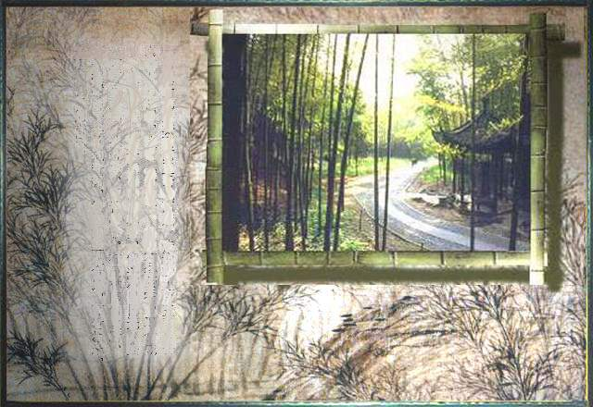
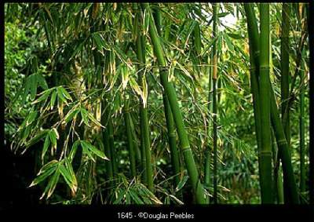
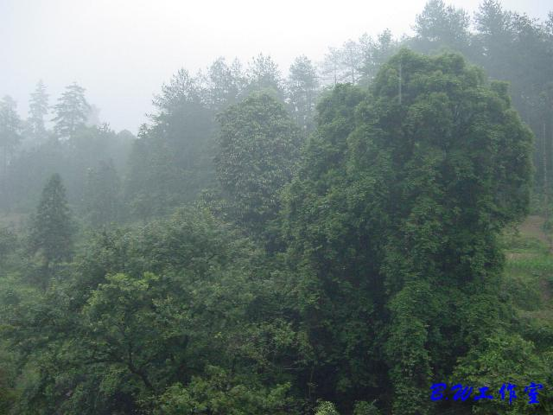
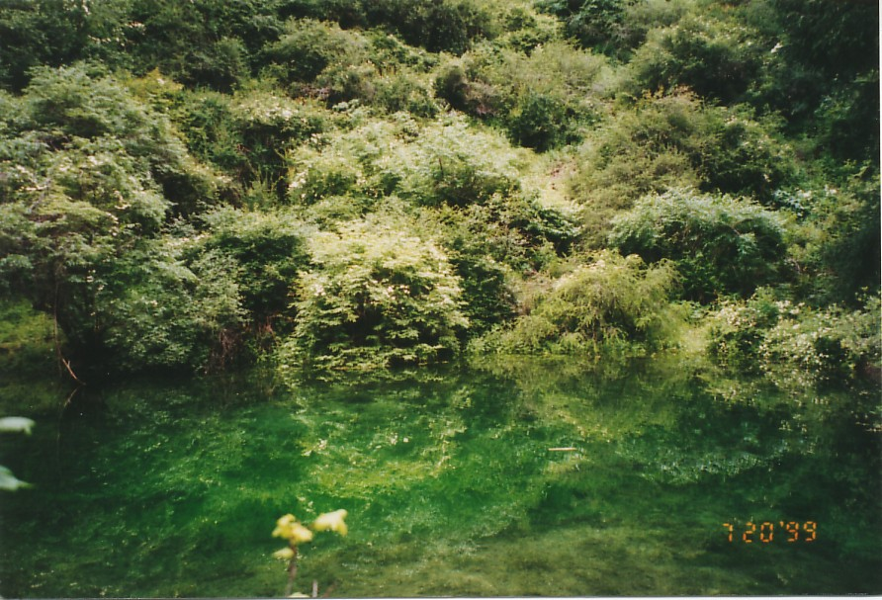
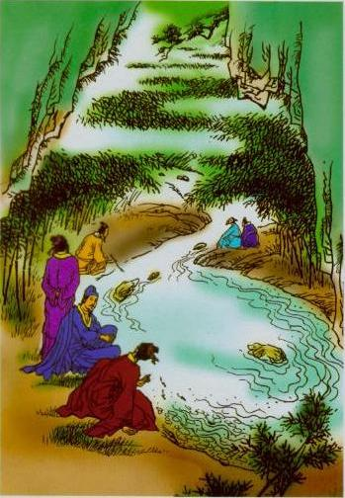
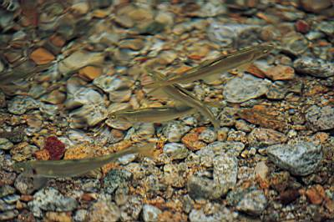
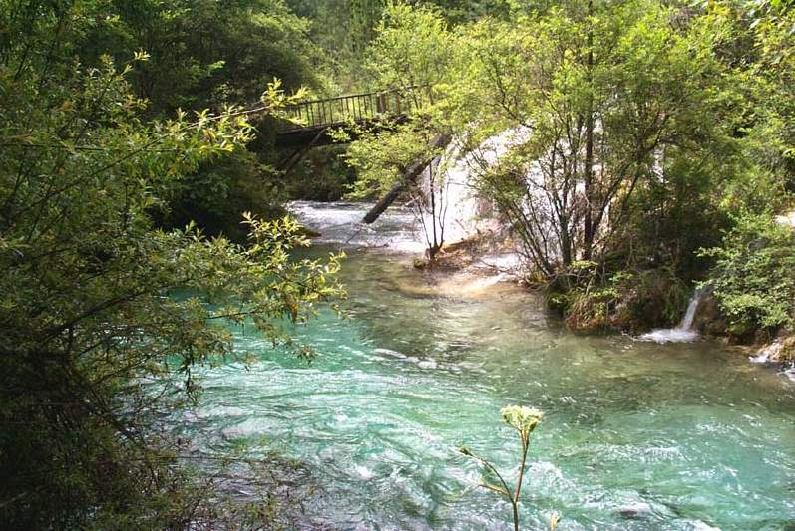
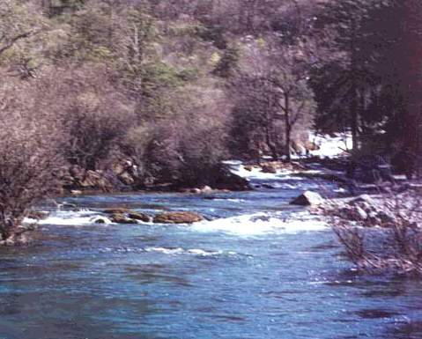
根据图片提示背诵课文
小石潭记
诵读指导
课文一、二段写作者兴致勃勃畅游小石潭，有全石带来的好奇，有清澈的水流和飘忽不定的游鱼所带来的快乐，应读得欢快些。三、四、五段写小石潭周围幽深冷寂的氛围，应读得伤感些，低沉些。
柳宗元

Slide 23
思考
柳宗元被贬至永州任司马期间借游山玩水来排遣愁怀，游历中他发现了永州奇特的风景，读完全文后，说说作者写了小石潭的哪些风景，这些风景奇特在什么地方。
“全石以为底” “卷石底以出，为坻为屿，为堪为岩”
①潭石奇——异石纷呈
“如鸣珮环” “水尤清冽” ”潭中鱼可百许头” “似与游者相乐”
②潭水奇——声悦水澈
正面描写↑
↑侧面烘托
“斗折蛇行，明灭可见” “其岸势犬牙差互” “不可知其源”
③潭源奇——曲折、多姿、神秘
“四面竹树环合，寂寥无人” “凄神寒骨，悄怆幽邃”
④潭境奇——清幽凄凉

Slide 24
疑难解析
王国维在《人间词话》中写到“一切景语皆情语。”你能说出作者观鱼时是怎样的心情？浏览最后又是怎样的心情？他为什么会有这样的心境。

Slide 25
品读探究：
文章前面写“心乐之”，后面又写“悄怆幽邃”，一乐一忧似难相容，该如何理解？
乐是忧的一种表现形式。柳宗元参与改革，失败被贬心中愤懑难平，因而凄苦是他感情的主调。而寄情山水正是为了摆脱这种抑郁的心情；但这种欢乐毕竟是暂时的，一经凄清环境的触发，忧伤悲凉的心情又会流露出来。

Slide 26
与柳宗元对话
如果你也坐在小石潭边上与柳宗元邂逅,面对如此优美的景色，他的心情却是“悄怆幽邃”结合写作背景你想对他说些什么?请以“柳宗元，我想对你说”这一形式与作者展开对话。

Slide 27
课后作业
假如小石潭现在已成为一处风景名胜，而你则是小石潭旅游风景区的一名导游，请你为你的游客设计一份解说词。

Slide 28
黔之驴
黔无驴，有好事者船载以入。至则无可用，放之山下。
虎见之，庞然大物也，以为神。
蔽林间窥之,稍出近之，慭yìn慭然,莫相知。

Slide 29
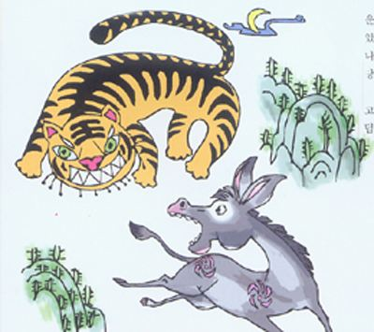
他日，驴一鸣，虎大骇，远遁，以为且噬己也，甚恐。然往来视之，觉无异能者。益习其声，又近出前后，终不敢搏。稍近益狎，荡倚冲冒,驴不胜怒，蹄之。
虎因喜，计之曰：“技止此耳！”因跳踉大㘎。 断其喉，尽其肉，乃去。

Slide 30
柳州市第八中学录制 2019年3月26日

Slide 31
柳州市第八中学录制 2019年3月26日

